Slide 1
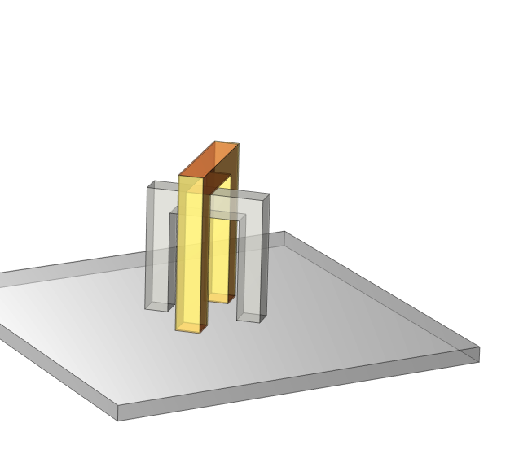
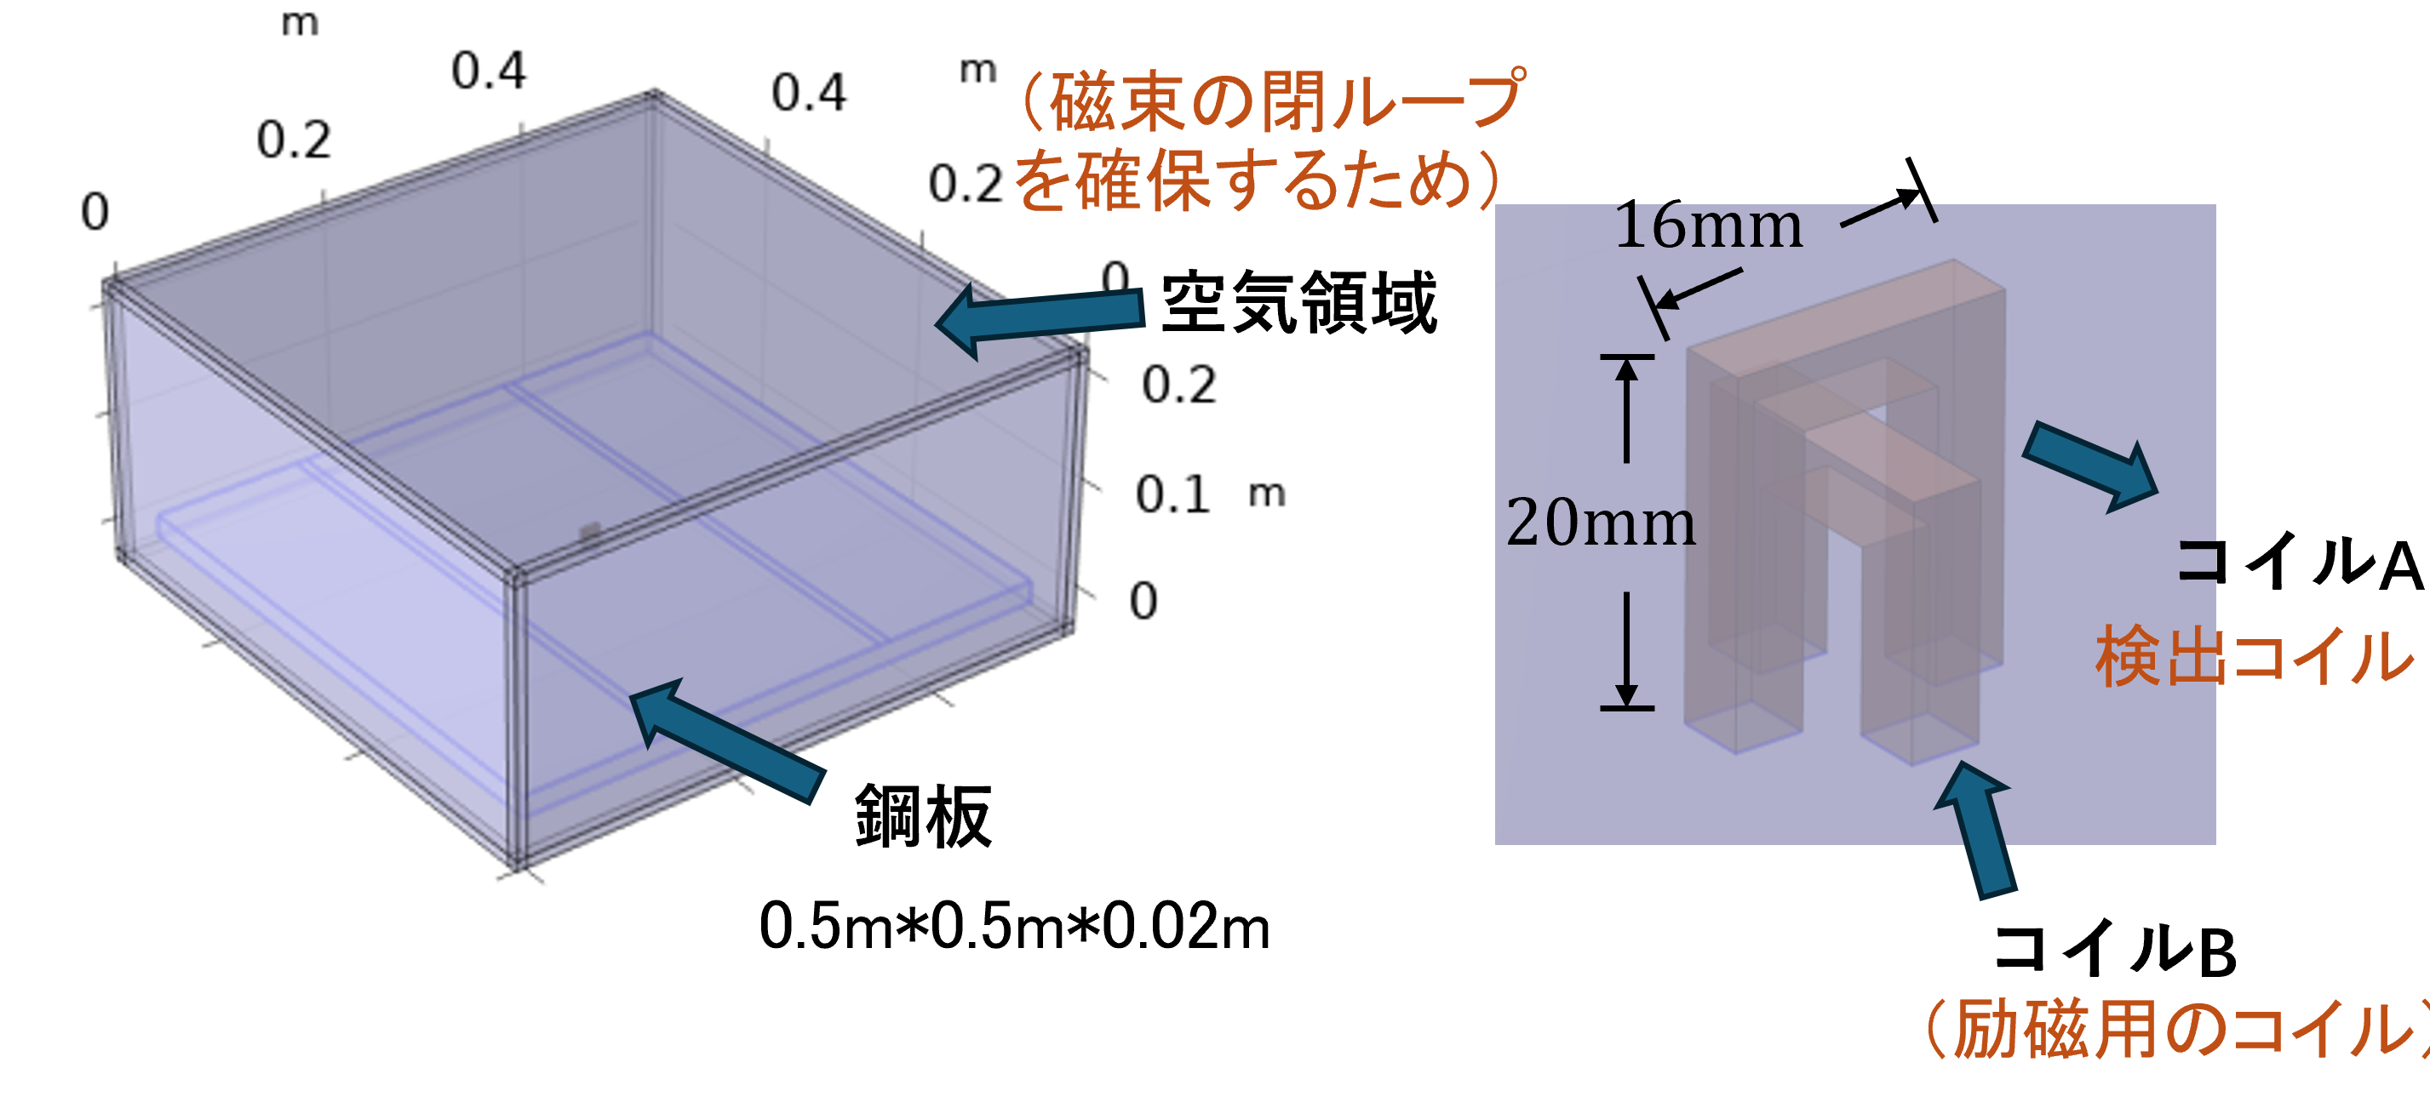
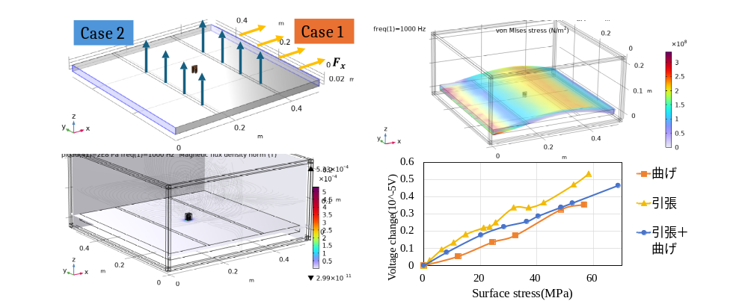

磁歪法を用いた鋼板における応力差分布のモデル的検証
磁歪法による鋼構造物表面の既存応力計測モデルを構築し、パラメトリック解析により各種条件が計測結果に及ぼす影響を検討することで、適切な計測条件の把握を目指す。
孫 若冰¹, 杉浦 邦征¹
1. 京都大学大学院地球環境学堂，〒6068501 京都市左京区吉田本町
研究概要
現在，既設鋼構造物の表面応力を評価するために様々な手法が提案されている。その中でも，磁歪効果を利用した手法は非 接触で計測可能であるなどの利点を有する。磁歪効果とは，強磁性体が外部磁場により変形するとともに，その磁気特性が 内部の応力状態によって変化する現象である。この特性を利用することで，磁気応答の変化から応力状態を間接的に評価で きる。一方，既往研究は実験的検討が中心であり，励磁・検出条件と応力応答との関係について体系的な検討は十分ではな く，最適な測定条件も明らかになっていない。 そこで本研究では，COMSOL Multiphysics®を用いて磁気－力学連成有限要素モデルを構築し，磁歪法の測定原理を数値的 に再現するとともに，検出深さおよび検出感度を定量的に評価し，鋼構造物の表面応力評価に適した測定条件を検討する。
モデル構成＆解析手法
解析にはAC/DC ModuleおよびSolid Mechanicsを使用した。本解析モデルは独自に構築したものであり，Application Libraryのモデルは使用していない。モデルは鋼板，励磁・検出用の2つのC型銅コイルおよび周囲の空気領域から構成され る。
解析では，Coil Geometry Analysisによりコイル条件を設定した後，鋼板に引張，曲げ，および引張と曲げを組み合わせた 荷重状態を与え，Frequency Domain解析により検出コイルの誘導電圧を算出する。これにより，応力と検出電圧との対応 関係を評価する。
図 1 : モデル構成
解析結果
引張，曲げ，および引張と曲げを組み合わせた荷重条件について解析を行い，鋼板表面に生じる応力と磁歪効果による出力電圧の変化との関係を比較した。その結果，いずれの荷重条件においても，表面応力の増加に伴って出力電圧の変化量が概ね増加する傾向が確認された。一方，同程度の表面応力であっても荷重条件によって出力値に差が生じており，特に引張条件では比較的大きな電圧変化を示した。
今後は，測定条件に関する各種パラメータの影響を詳細に検討し，応力と出力電圧の関係を整理することで，既存応力の定量評価に適した測定条件の構築を目指す。
図２ 左上：荷重条件 右上：応力分布（Case 2）
左下：磁束密度分布 右下：応力ー電圧対応関係
1.脇若弘之 et al., 引張り・曲げ応力に対する磁気異方性センサの動作比較, 応用磁気学会誌, 16, 369–372, 1992

